Slide 1








ỦY BAN NHÂN DÂN QUẬN LONG BIÊN
TRƯỜNG MẦM NON BAN MAI XANH
LÀM QUEN VĂN HỌC
Đề tài: Truyện “Chiếc áo mới”
Đối tượng: 24-36 tháng

Slide 2
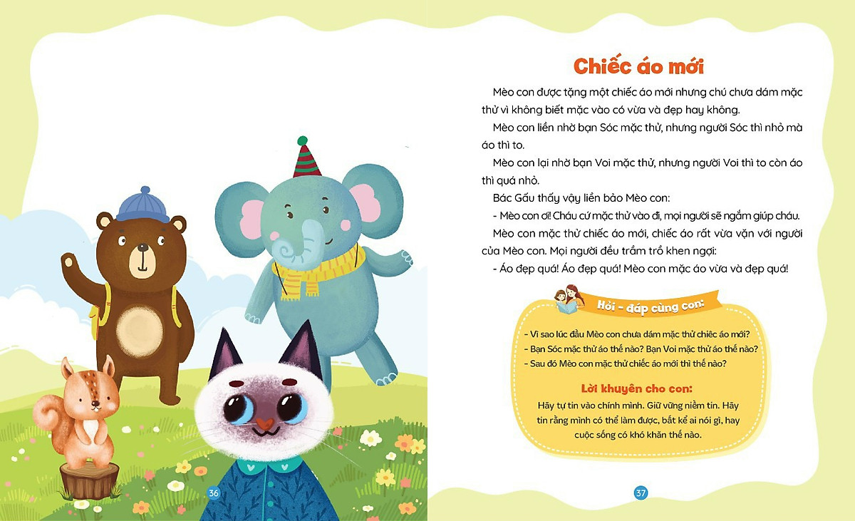
Lần 1: Nghe Truyện “Chiếc áo mới”

Slide 3

Lần 2: Bé nghe cô kể truyện tranh ảnh

Slide 4
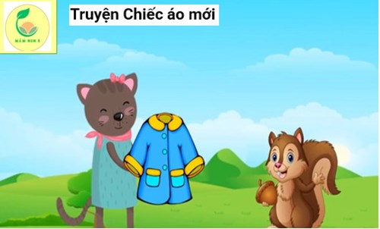
Mèo con vừa mua được một chiếc áo mới nhưng chú không dám mặc.
Mèo con nhờ sóc mặc thử, nhưng người sóc thì nhỏ mà áo thì to.

Slide 5
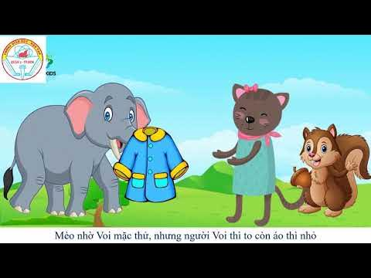
Mèo nhờ voi mặc thử , nhưng người voi thì to còn áo thì nhỏ.

Slide 6
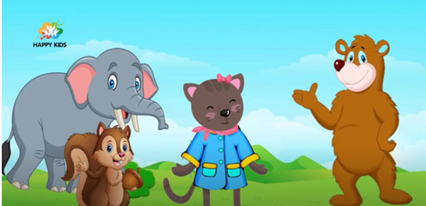
Bác gấu bảo mèo con : cháu cứ mặc vào đi mọi người sẽ ngắm giúp cháu
Mèo con mặc thử áo mới, chiếc áo rất vừa. Mọi người đều khen : áo đẹp quá !!!

Slide 7

- Đàm thoại trích dẫn:
+ Cô vừa đọc bài thơ gì? (Ấm và chảo)
+ Do ai sang tác? ( sưu tầm ạ)
+ Cái gì quen kêu o o? “Ấm quen kêu o o”
+ Khi ấm kêu o o báo hiệu điều gì? “Nước sôi rồi đấy ạ”
+ Chảo kêu như thế nào? “Chảo quen kêu xèo xèo. Mỡ, mỡ ơi nóng quá”
+ Ấm reo, chảo kêu đều thích nhưng khi xa lửa thì như thế nào? “Ấm reo vui đã đành....Xa lửa nằm im thít”
GD trẻ: Biết tránh xa những khu vực
nguy hiểm: bếp lửa đang đun, phích,
ấm nước sôi để tránh bị bỏng.

Slide 8
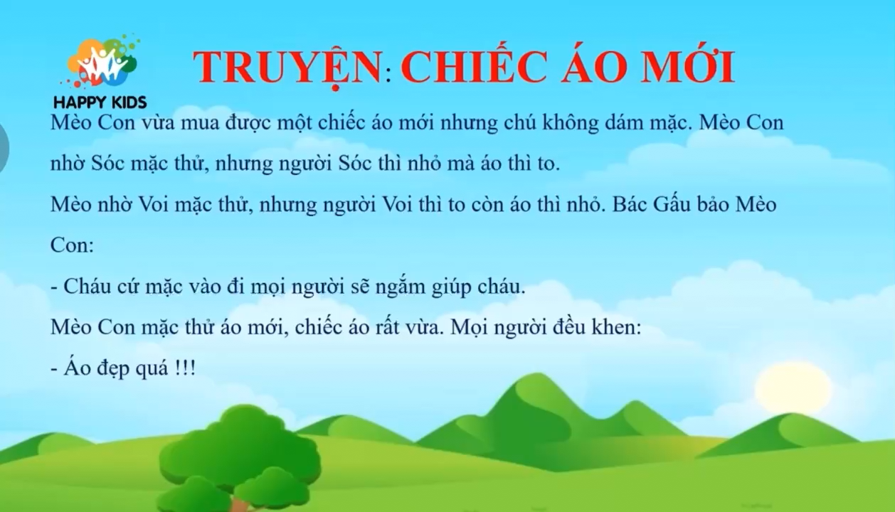
Lần 3: Xem video Truyện “Chiếc áo mới”

Slide 9



